Slide 1
Mit einem Blatt Papier in die dritte Dimension
Robert Geretschläger
Graz, Österreich

Slide 2
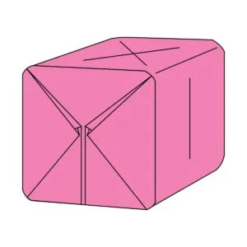
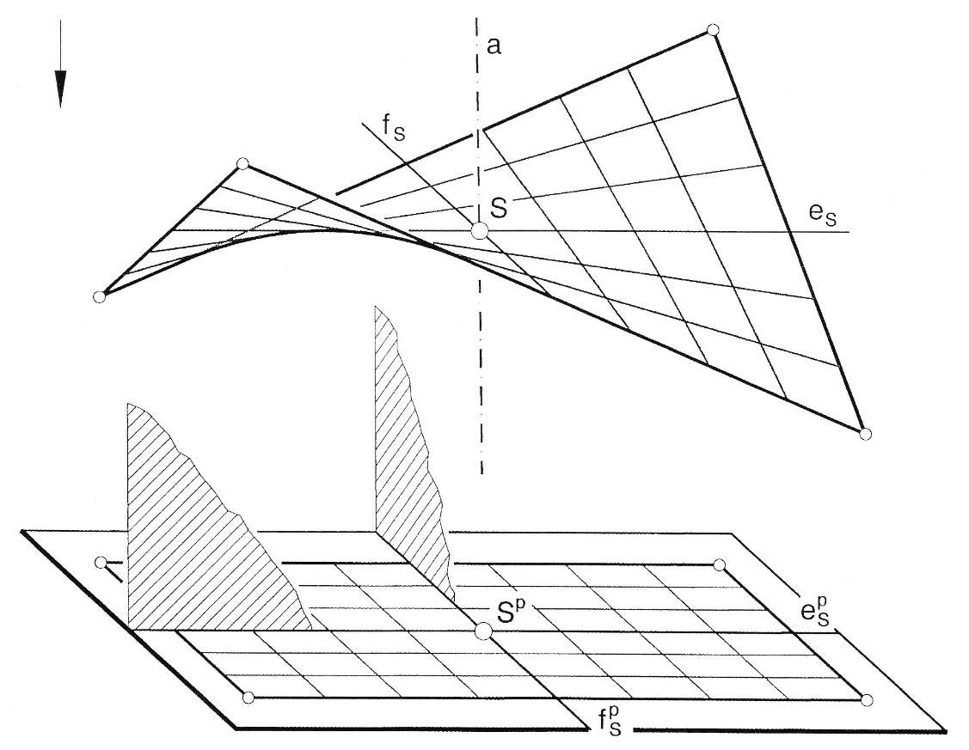
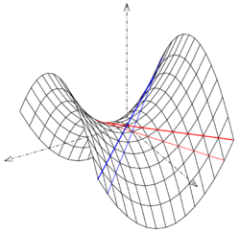
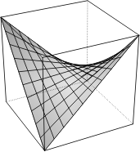
Robert Geretschläger
Projekt 1: Das Hyperbolische Paraboloid

Slide 3
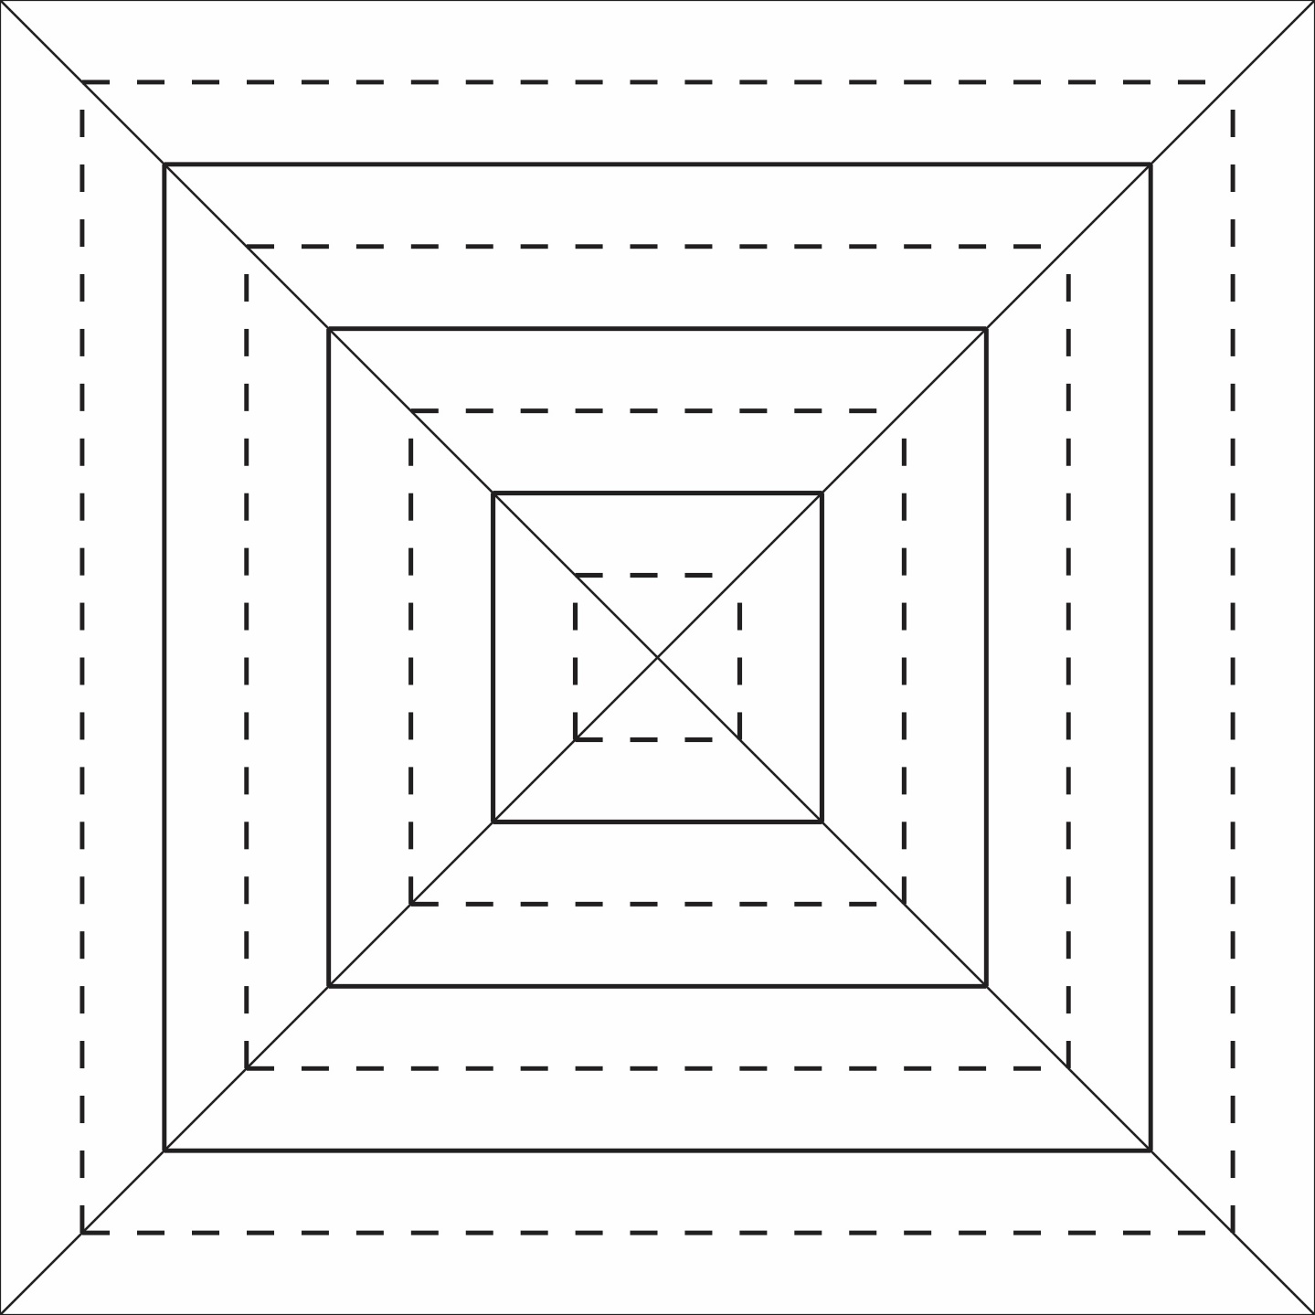
Robert Geretschläger

Slide 4
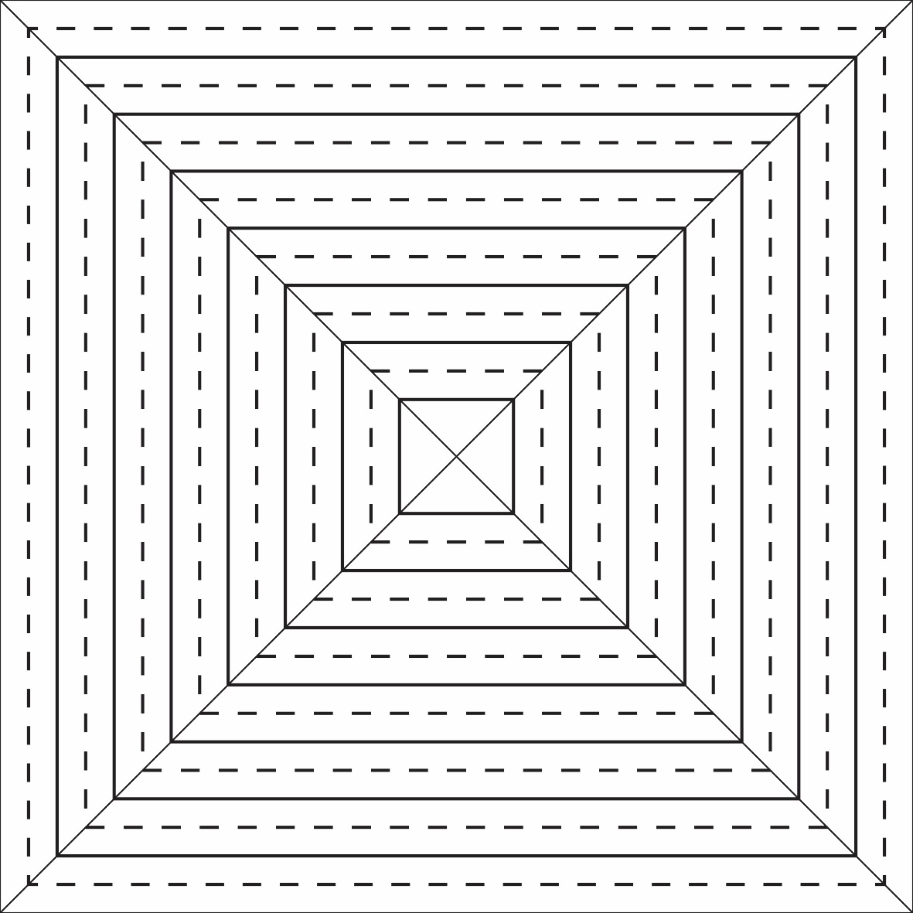
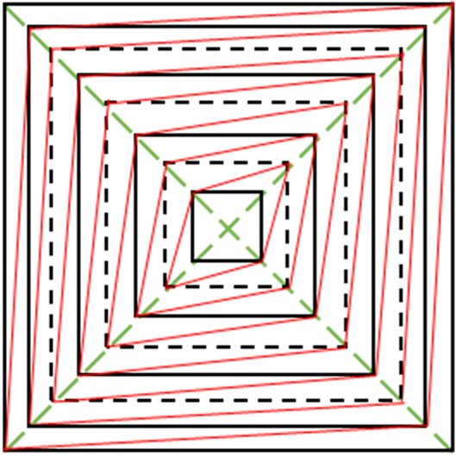
Robert Geretschläger

Slide 5
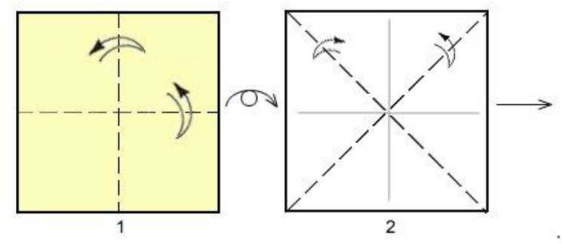
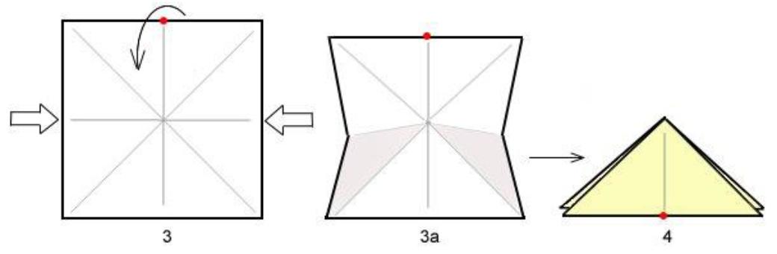
Robert Geretschläger
Projekt 2:
Skelett des regelmäßigen Oktaeders

Slide 6
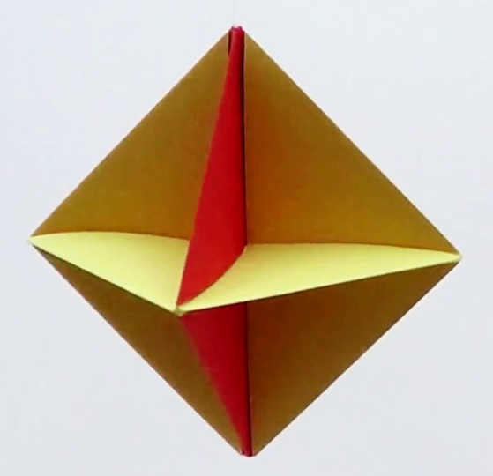
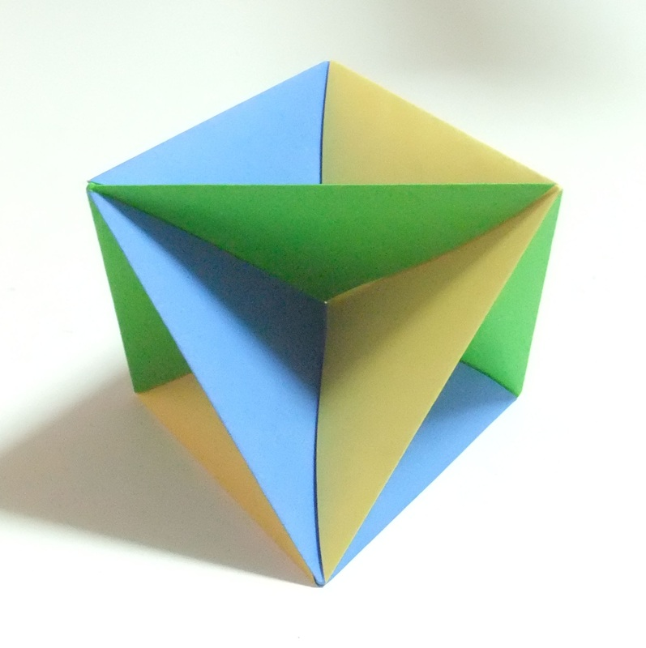
Robert Geretschläger

Slide 7
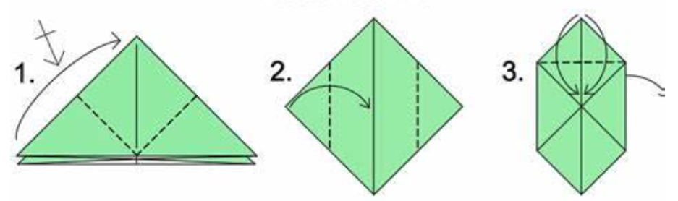
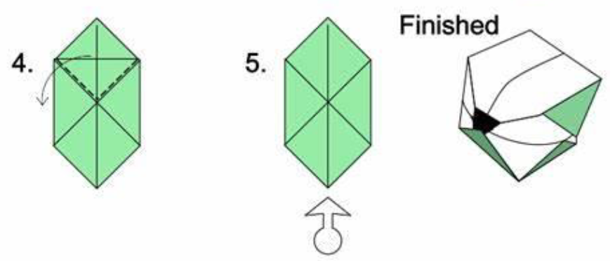
Robert Geretschläger
Projekt 3:
Der Würfel

Slide 8
Robert Geretschläger
Projekt 4:
Das regelmäßige Dodekaeder

Slide 9
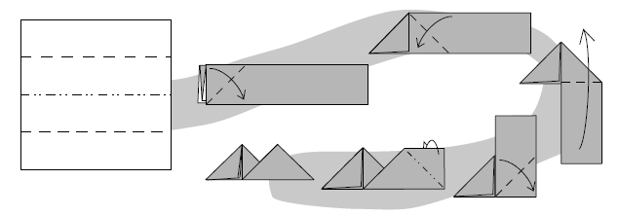
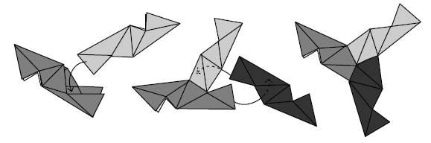
Robert Geretschläger
PHiZZ Unit
Pentagon-Hexagon Zig-Zag Unit

Slide 10
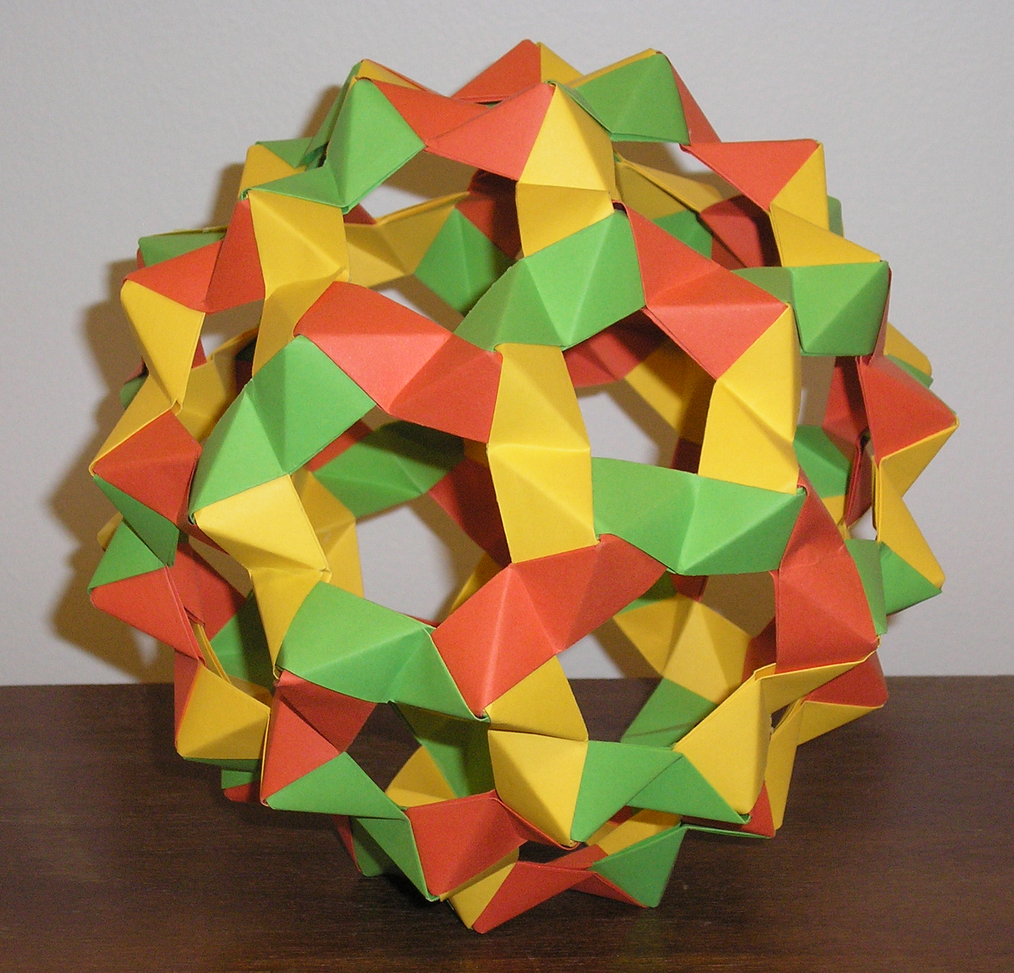
Robert Geretschläger

